Slide 1
STATISTIQUES – PROBABILITÉS
en liaison avec les autres parties du programme
un point sur les nouveautés
quelques éclaircissements sur des points un peu obscurs
quelques exemples d’activités

Slide 2
Des liens possibles
Moyenne
Médiane
Variance
Fonctions polynômes du second degré
Fonction valeur absolue
Expériences répétées
Loi géométrique tronquée
Suites géométriques

Slide 3
Un exemple de progression
Fonctions polynômes du second degré
Fonction valeur absolue
Statistiques
…
Probabilités : Variable aléatoire discrète
…
Suites
Probabilités : épreuves répétées, loi géométrique tronquée, …

Slide 4
Statistiques
Moyenne, variance
La moyenne (arithmétique) minimise la somme des carrés des distances à chacun des termes de la série ; le minimum ainsi atteint est la variance de la série.
http://euler.ac-versailles.fr/wm3/pi2/moyenne/arithmetique1.jsp
(Ressource 69)
Médiane
La médiane minimise la somme des distances à chacun des termes de la série .
http://euler.ac-versailles.fr/wm3/pi2/mediane/mediane4.jsp
(Ressource 59)
Utilisation du symbole Σ

Slide 5
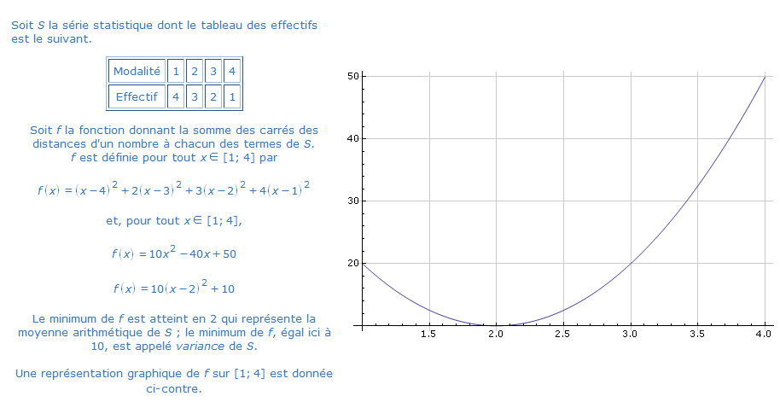
Tableau à compléter par l’utilisateur …

Slide 6
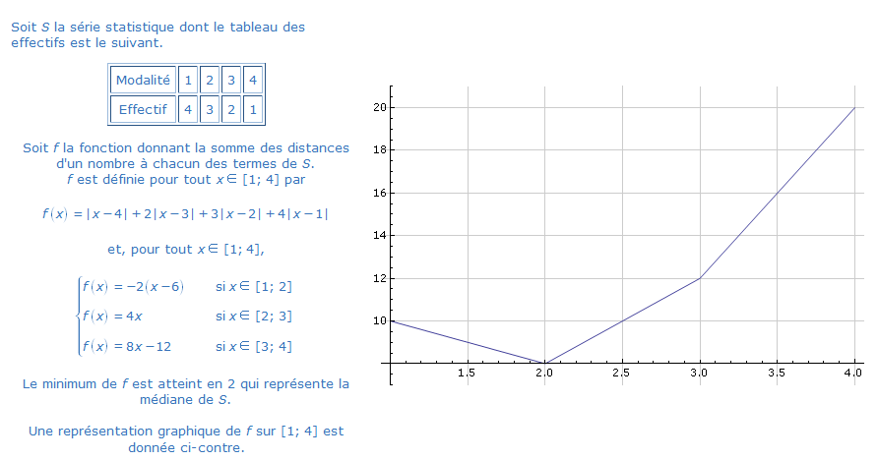

Slide 7
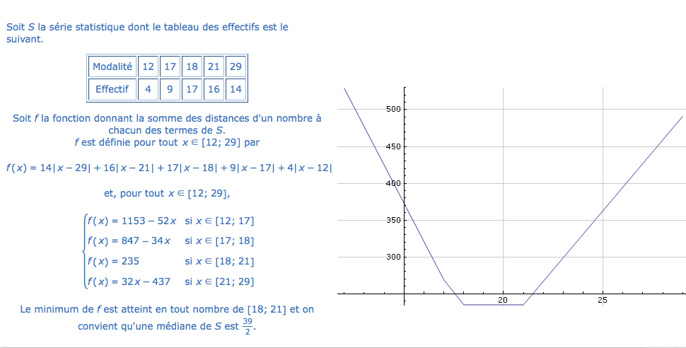

Slide 8
Probabilités
Loi géométrique tronquée
On effectue n épreuves de Bernoulli successives, identiques et indépendantes
p est la probabilité de succès (0 < p < 1)
X = rang du premier succès ;
X = 0 si pas de succès.
La loi de probabilité de X est définie par :
• pour tout entier k, 1 ≤ k ≤ n, P(X = k) = p(1 – p)^{k–1}
• P(X = 0) = (1 – p)^{n}
Somme des termes d’une suite géométrique :
La somme des probabilités est égale à 1

Slide 9
PROBABILITÉS
des démonstrations au programme

Slide 10
Propriétés de l’espérance et de la variance
Soit X une variable aléatoire qui suit la loi de probabilité définie par p(X = x_{i}) = p_{i} pour i = 1 à n.
Pour tous réels a et b : E(aX + b) = aE(X) + b
V(aX) = a²V(X)

Slide 11
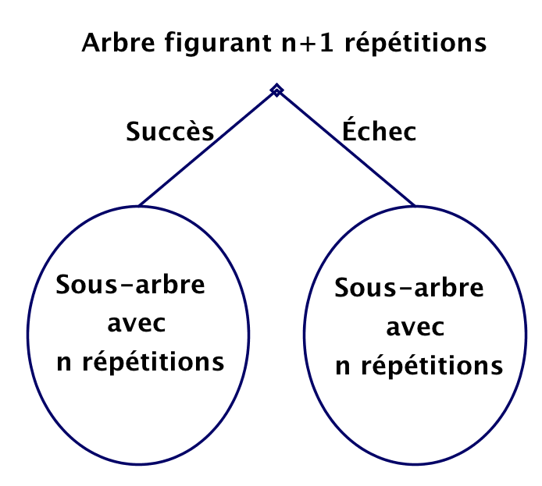
Coefficients binomiaux Principe de la démonstration
Dans cet arbre, par définition, le nombre de chemin réalisant k + 1 succès pour n + 1 répétitions est
Comptons les chemins d’une autre façon :
Ainsi pour obtenir k + 1 succès dans cet arbre qui réalise n + 1 répétitions ;
soit la première épreuve est un succès et donc on compte les chemins réalisant k succès parmi les n répétitions suivantes
soit la première épreuve est un échec et donc on compte les chemins réalisant k + 1 succès parmi les n répétitions suivantes

Slide 12
Application : construction du triangle de Pascal
//triangle de Pascal
for n=1:10
T(n,1)=1;
for k=2:10
T(n,k)=0;
end
end
for n=2:10
for k=2:n
T(n,k)=T(n-1,k-1)+T(n-1,k);
end
end
afficher(T);
Sur tableur
Voir fichiers
Algorithme de calcul
des 10 premières lignes
(par exemple sur Scilab)
Voir fichiers

Slide 13
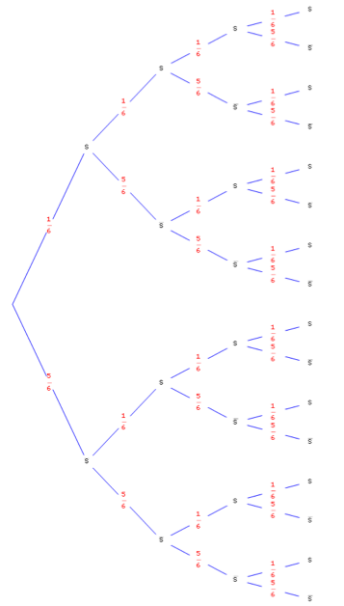
Un exemple d’activité
Lancer d’un dé à six faces (non truqué) n fois de suite:
1) on s’intéresse au nombre de 6 obtenus, introduction de la loi binomiale
pour n « petit » : arbre pondéré, simulation
Voir fichiers

Slide 14
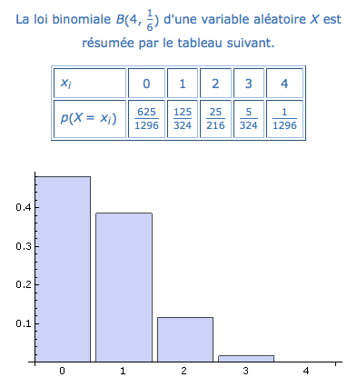
Représentation de la loi binomiale: ressource Euler 3521
http://euler.ac-versailles.fr/wm3/pi2/binomiale/binomiale1.jsp

Slide 15
2) On s’intéresse au temps d’attente du premier 6, introduction de la loi géométrique tronquée :
pour n « petit » : simulation
Voir fichiers

Slide 16
Algorithme de simulation de la loi géométrique tronquée de paramètres n et p On crée une liste de fréquences, indexée de 1 à n+1, en convenant que le terme de rang n+1 est la fréquence de 0 succès. Le cœur de l’algorithme : i étant le rang de la liste, après l’avoir initialisé à 1, on crée la boucle : Tant que i < n ET random( ) > p i prend la valeur i+1 Fin de tant que fréquences[i] prend la valeur fréquences[i] + 1/(nombre de simulations) Algorithme : Variables n,p :paramètres de la loi fréquences : tableau des n+1 fréquences. i,k : deux compteurs de de boucles. Initialisation Pour i de 1 à n+1 fréquences[i] prend la valeur 0 Traitement Lire n, p Pour k de 1 à 1000 // On choisit 1000 simulations // i prend la valeur 1 Tant que i < n ET random( ) > p i prend la valeur i+1 Fin de Tant que fréquences[i] prend la valeur fréquences[i] +1/1000 Fin de Pour Sortie Affiche fréquences[n+1] // 0 succès// Pour i de 1 à n Affiche fréquences[i] // succès au rang i // Fin de Pour

Slide 17
Échantillonnage
Contenus: utilisation de la loi binomiale pour une prise de décision à partir d’une fréquence
Capacités attendues: exploiter l’intervalle de fluctuation à un seuil donné, déterminé à l’aide de la loi binomiale, pour rejeter ou non une hypothèse sur une proportion

Slide 18
Échantillon de taille n : constitué des résultats de n répétitions indépendantes de la même expérience
Intervalle de fluctuation au seuil de 95 % : contient, avec une probabilité (au moins) égale à 0,95, la fréquence f observée dans un échantillon de taille n

Slide 19
Règle de décision
Si la fréquence observée n’appartient pas à l’intervalle de fluctuation à 0,95,
on rejette, au risque d’erreur de 5 %, l’hypothèse que l’échantillon est compatible avec le modèle.
Si la fréquence observée appartient à l’intervalle de fluctuation, on ne peut pas rejeter l’hypothèse …

Slide 20
Comment déterminer l’intervalle de fluctuation ?
Simulations et observation
si la proportion p dans la population est comprise entre 0,2 et 0,8 et si
À l’aide de la loi binomiale ???

Slide 21
Détermination de l’intervalle de fluctuation à l’aide de la loi binomiale
La proportion du caractère est p.
X est la variable aléatoire égale au nombre de fois où le caractère est observé dans un échantillon de taille n.
X suit la loi binomiale de paramètres n et p.

Slide 22
X prend ses valeurs dans [0 ; n] (valeurs entières).
On cherche à partager cet intervalle en trois intervalles [0 ; a-1], [a ; b], [b+1 ; n], de façon que X prenne ses valeurs dans l’un des intervalles extrêmes avec une probabilité sensiblement égale à 0,025 pour chacun
(environ 2,5 % des valeurs dans chacun de ces deux intervalles – hypothèse de symétrie)

Slide 23
On divise par n pour passer aux fréquences;
D’où la définition :
L’intervalle de fluctuation à 95 % d’une fréquence correspondant à la réalisation, sur un échantillon aléatoire, d’une variable aléatoire X de loi binomiale de paramètres n et p est … l’intervalle défini par :
a est le plus petit entier tel que P(X ≤ a) > 0,025
b est le plus petit entier tel que P(X ≤ b) ≥ 0,975 …

Slide 24
Voyons que cela donne sur un dé à quatre faces:
on cherche à « tester » s’il est truqué.
Voir fichiers
Une ressource sur Euler: publiée le 29 Mars, ressource 3944

Slide 25
Exemple d’exercice, proposé par Madame Bajou
Monsieur Z, chef du gouvernement d’un pays lointain, affirme que 52 % des électeurs lui font confiance. On réalise un sondage en interrogeant 100 électeurs au hasard (la population est suffisamment grande pour considérer qu’il s’agit de tirages indépendants avec remise) et on souhaite savoir à partir de quelles fréquences, au seuil de 5 %, on peut mettre en doute le pourcentage annoncé par Monsieur Z, dans un sens, ou dans l’autre.
Table des probabilités cumulées P(X≤k) où X suit une loi binomiale
Voir fichiers

